Slide 1
并网光伏电站性能质量问题分析及保障
甘肃省水利水电勘测设计研究院
总工程师：孙江河
2015.8.19

Slide 2
目 录
1
光伏电站性能质量现状与评判标准
2
影响光伏电站性能质量的关键因素分析
3
提高光伏电站性能质量的关键措施

Slide 3
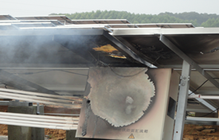

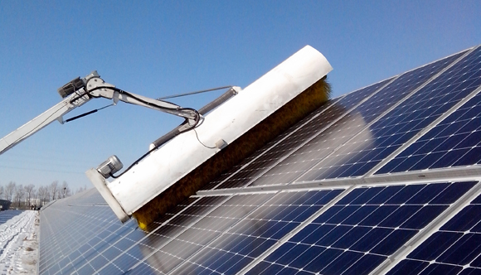
光伏电站性能质量问题现状
组件质量参差不齐，隐裂、PID等造成组件性能不高
劣质汇流箱故障率高，常常造成严重后果
逆变器关键器件鱼龙混杂，故障频发，发电量损失严重
施工是造成电站质量问题的重要来源，不专业、监管不力、审查不严等
设计的不合理也给光伏电站带来质量问题，包括电气连接设计、组串配置设计等
运维人员专业素养不高，误操作
监控故障频发，监控后台问题多

Slide 4
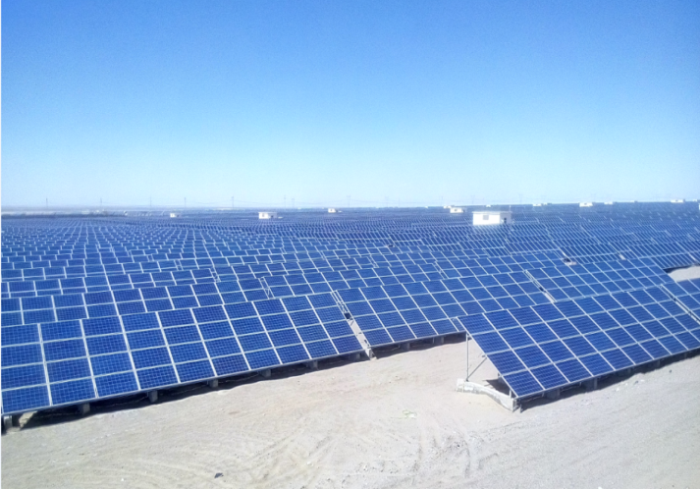
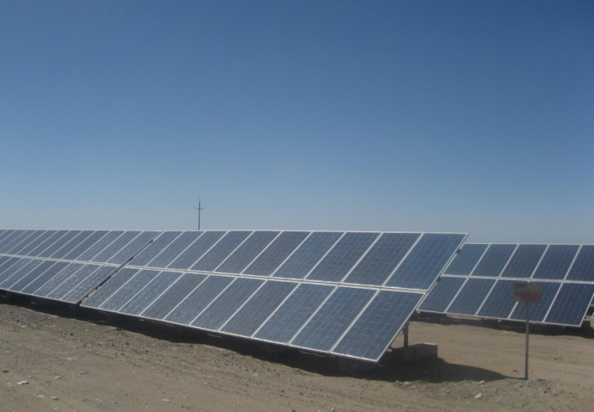
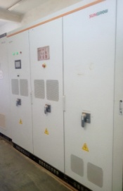
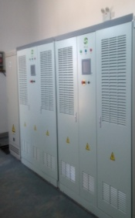
同一地区不同电站，因性能质量不同导致发电量差异很大
 | A电站 | B电站
组件容量 | 20.736MW | 20.7368MW
逆变器类型 | 500kW逆变器 | 500kW逆变器
项目地点 | 青海格尔木
并网时间 | 2012-12 | 2013-12
发电量情况
2014年全年，A电站比B电站单位年发电量高3.79%，且由于A电站比B电站早并网1年，若考虑到组件的首年衰减率（通常按照2%计算），A电站比B电站年平均单位发电量高5.79%！
2014年10月并网
 | A电站发电量（kWh/MW） | B电站发电量（kWh/MW） | A电站比B电站高百分比
2014年1月 | 131706 | 123862 | 6.33%
2014年2月 | 125035 | 124548 | 0.39%
2014年3月 | 155599 | 152059 | 2.33%
2014年4月-6月 | 447283 | 410988 | 8.83%
2014年7月 | 174045 | 164728 | 5.66%
2014年8月 | 166223 | 164903 | 0.80%
2014年9月 | 153378 | 152866 | 0.34%
2014年10月 | 153827 | 156147 | -1.49%
2014年11月 | 138424 | 139407 | -0.71%
2014年12月 | 132695 | 123683 | 7.29%
2014年单位总发电量 | 1778215 | 1713191 | 3.79%

Slide 5
光伏电站性能质量综合评判标准：系统综合能效比（PR）
光伏电站性能指数：Performance Ratio（PR）
系统等效利用时数
PR =
峰值日照时数
实际交流发电量
=
理想直流发电量(STC)
公式分析：
①PR排除了太阳能资源的差异。②PR没有排除温度的差异。
PR值是输入、输出综合计算的结果，能够公平客观地评判光伏电站系统的建设和运营水平。
PR的影响因素：
（1）过程损耗：组件衰降、遮挡情况、光反射损失、MPPT误差、故障情况和运行维护水平等
（2）节点损耗：组件串并联损失，逆变器、变压器等关键设备的效率损失，温升损失、线路损失
（3）可控损耗：主要是设计、建设、运维这些环节的操作质量，直接影响系统的PR值。

Slide 6
PR是影响电站收益的重要因素
电站设计的基本原则：围绕最低化度电成本（LCOE）
生命周期的总成本
初始投资总成本 + 运维总成本 – 系统残值
LCOE
=
=
生命周期的总发电量
生命周期预计总发电量 * （1-总衰减率 ）
降低系统总成本
降低初始投资成本
（设备成本 系统其它成本）
降低后期运维成本
（设备可靠性 设备数量
设备成本 智能运维）
提高系统总发电量
提高平均发电效率（PR）
（环境影响：灰尘 朝向 遮挡
设备选型：逆变器 组件
系统设计：优化布局 减少失配）
其它因素
（电网接入风险 设备可靠性 ）

Slide 7
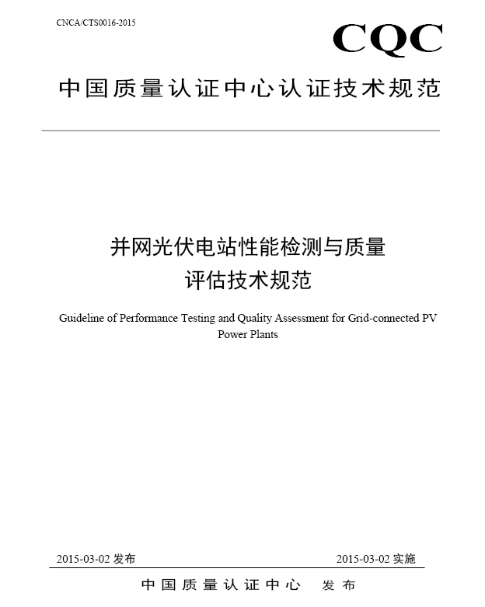
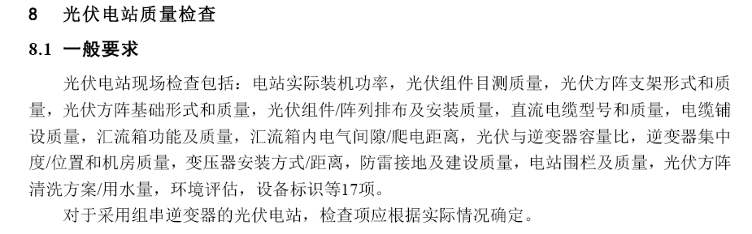
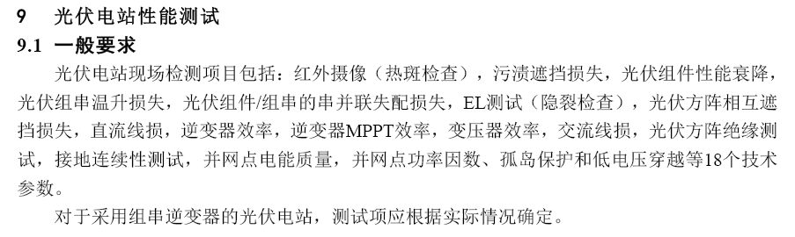
光伏电站性能与质量评估方法

Slide 8
目 录
1
光伏电站性能质量现状与评判标准
2
影响光伏电站性能质量的关键因素分析
3
提高光伏电站性能质量的关键措施

Slide 9
影响光伏电站质量的关键因素分析
PR<80%
影响电站质量的主要因素
关键
部件品质
系统
方案设计
施工管理
运维管理

Slide 10
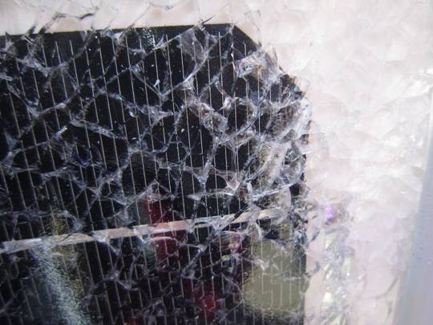
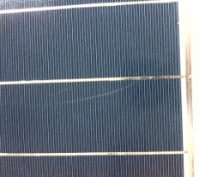
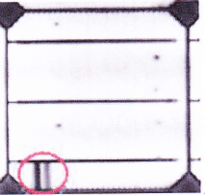
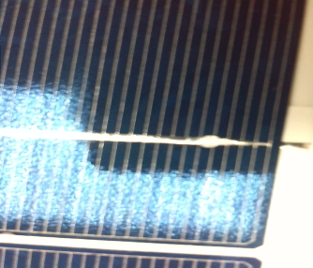
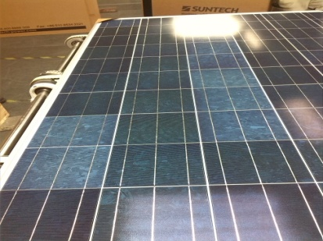
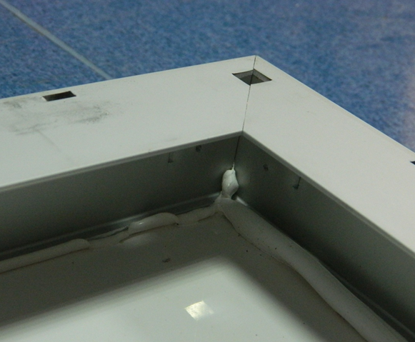
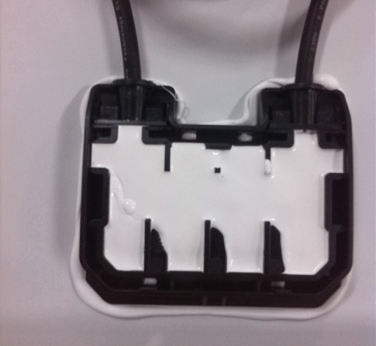
光伏组件常见品质问题
组件碎裂
组件划痕
组件内有异物
断栅
焊锡堆积
色差
密封材料失效
硅胶未固化

Slide 11
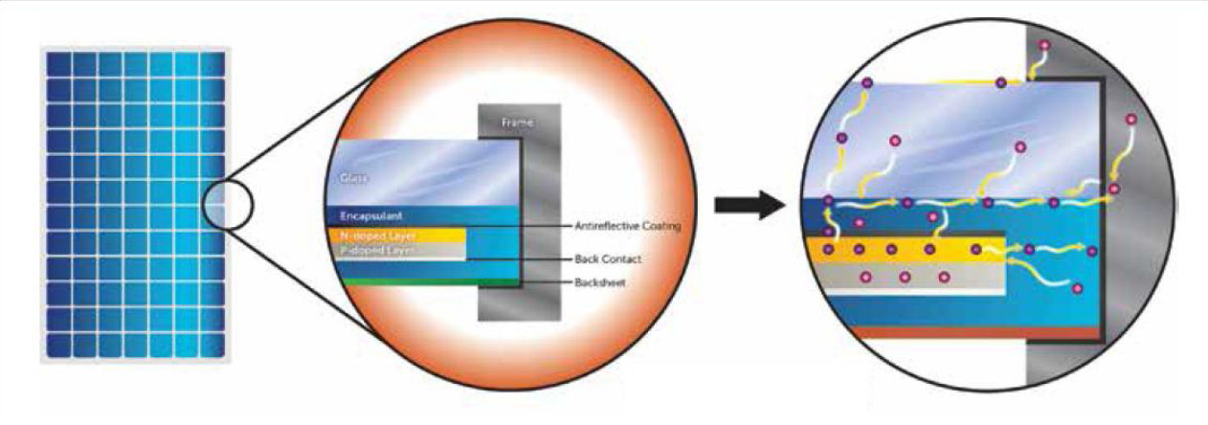
光伏组件常见品质问题：PID衰减
PID效应
PID——电势诱导衰减，高湿度和串联后高压共同作用下，电池片和封装材料之间形成漏电流，引起功率衰减。

Slide 12
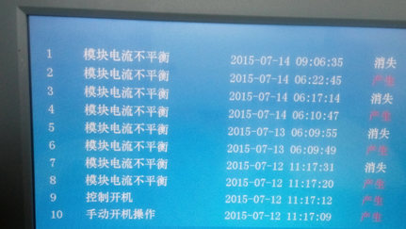

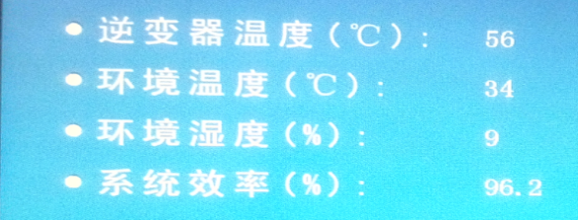
逆变器品质：不同的拓扑设计影响逆变器的稳定运行
举例：采用两个250kW模块并联，每个250kW模块由3*3个450A的IGBT组成，并联方案易导致如环流、电流不平衡等故障，且系统转换效率低
模块并联设计

Slide 13
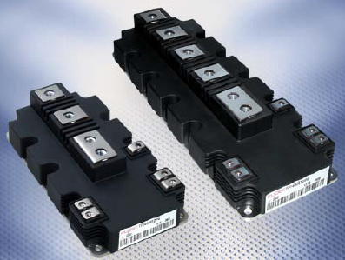
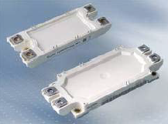
逆变器品质：不同IGBT的选型对于逆变器的可靠性影响较大
S1厂家：IGBT选型方案
S2厂家：IGBT选型方案
FF1400：英飞凌第四代IGBT
P4芯片，关断特性更好，可靠性更高
FF450：E4芯片，关断特性较硬
白模块故障率偏高
PrimePack封装，内部采用叠层母线设计
高爬电距离、高电气间隙，寄生电感低
EconoDual封装，采用铜质绑定线
爬电距离、电气间隙相对较低

Slide 14
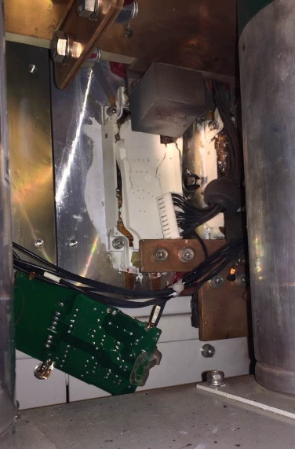
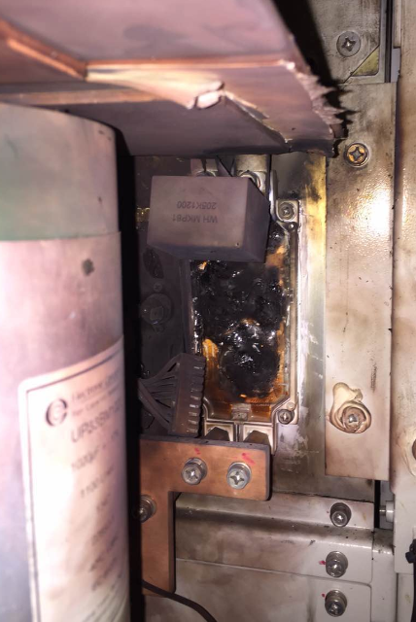
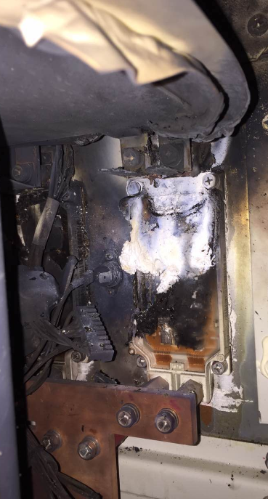
逆变器品质：白模块故障率高， IGBT现场损坏

Slide 15
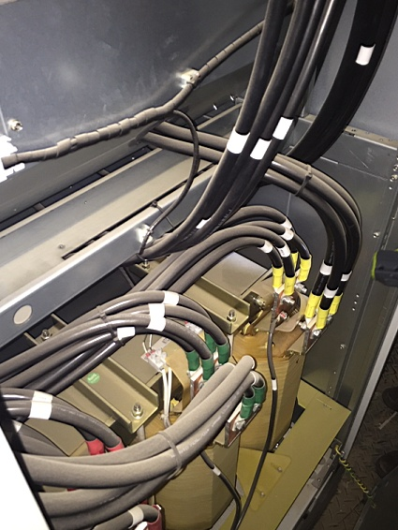
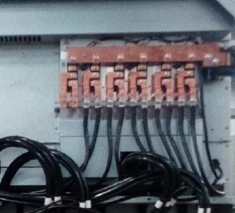
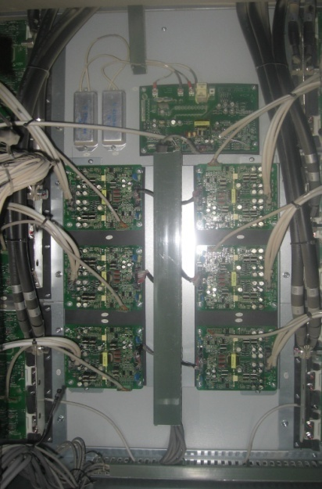
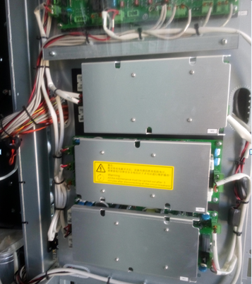
逆变器品质：产品工艺参差不齐
A厂家逆变器内部工艺
B厂家逆变器内部工艺

Slide 16
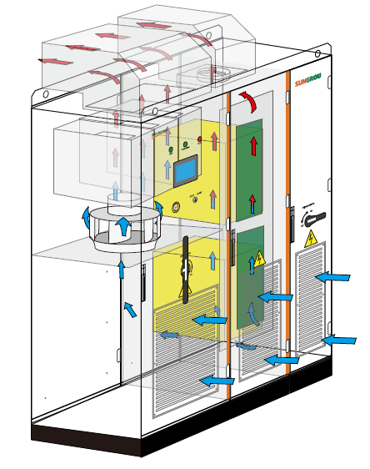
逆变器品质：不同的散热系统设计
风机个数：2台
风道设计：垂直风道，符合空气对流原理，散
热效率高；风机工作于冷风区，风机寿命长
风机个数：8台，风扇多，可靠性降低
风道设计：前面进风、侧面出风，散热效
率低，机柜底部风扇散热为垂直风道，与
模块散热的水平风道会出现串扰
A厂家500kW散热方案
B厂家500kW散热方案

Slide 17
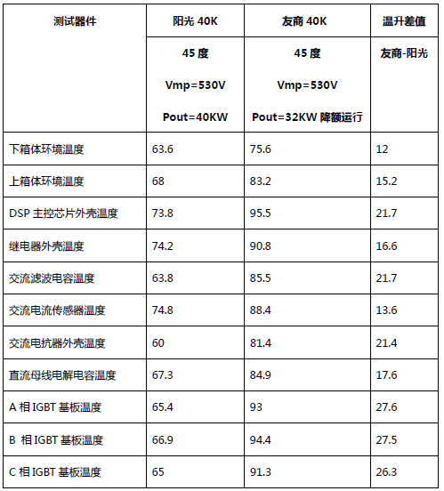
逆变器品质：不同散热方式导致逆变器关键部件温升差异
A厂家智能风扇散热
45℃
Vmp=530V
Pout=40kW
B厂家自然散热
45℃
Vmp=530V
Pout=32kW降额
温升
差值
测试点
实际测试结果显示，同样的45℃环境温度下：
根据电子器件寿命10度法则：
温度每升高10℃，器件寿命将减少一半
内部环境温度高12-15℃
上箱体内部温度
交流滤波电容高21.7℃
交流滤波电容温度
滤波电抗器高21.4℃
电抗器外壳温度
直流母线电容高17.6℃
直流母线电容温度
A相IGBT基板温度
三相IGBT模块高27℃；
B相IGBT基板温度
C相IGBT基板温度

Slide 18
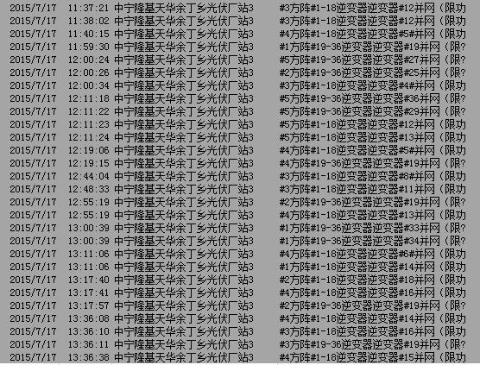
逆变器品质：散热差导致逆变器高温时降额运行
宁夏某电站， 由于逆变器散热差，在夏天中午11点至14点间出现大范围降额现象，降额导致发电损失占年发电量约1%
2015年7月17日，从上午11：37分至13：36分出现降额运行
数据来源：电站监控系统记录

Slide 19
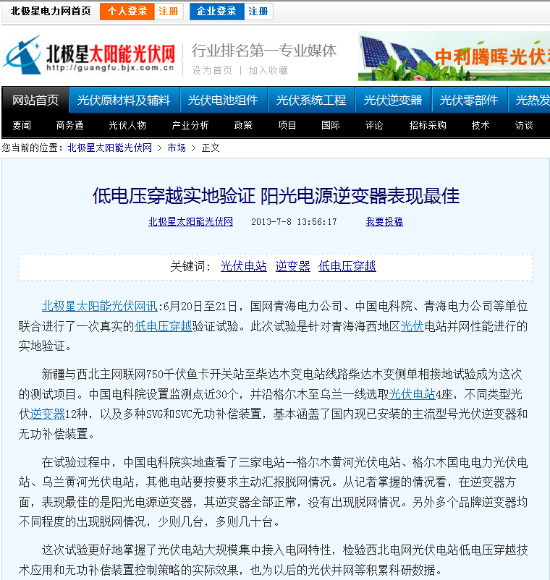
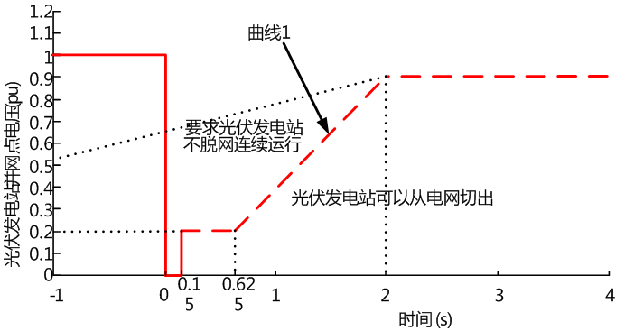
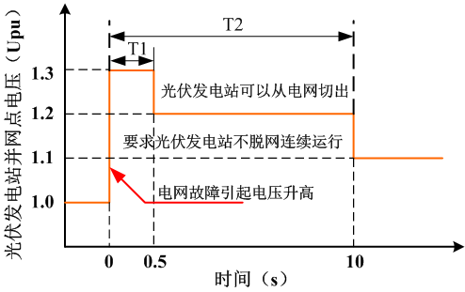
逆变器品质：电网友好性是电站安全质量的重要影响因素
高低电压穿越要求

Slide 20
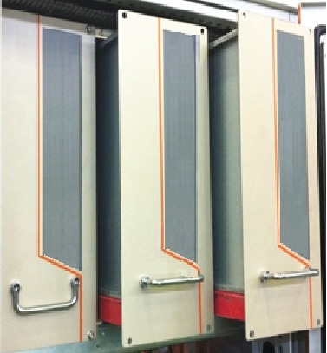
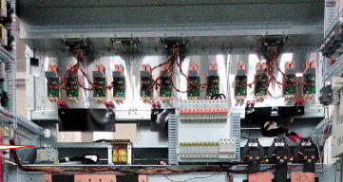
逆变器品质：逆变器的可维护性差异
A厂家
核心部件更换及维护
功率模块抽屉式设计，方便维护
模块更换仅需30分钟
B厂家
分立式设计，模块的安装工艺要求较高
且安装费时，维护困难，对维护人员的
专业性要求很高，维护时间>3小时

Slide 21
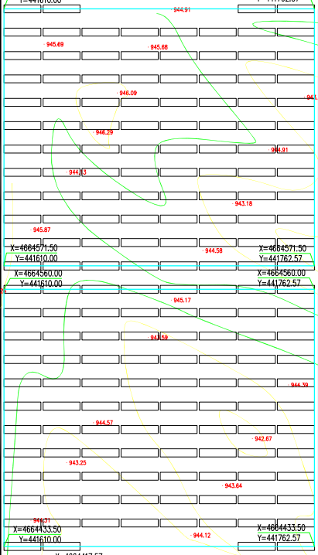
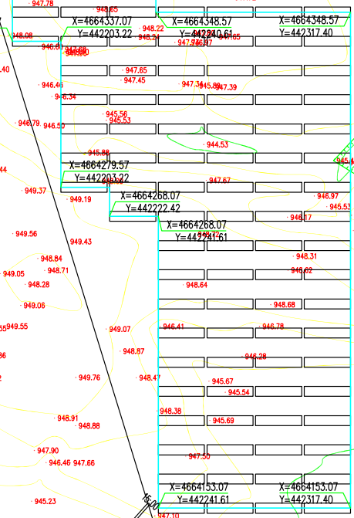
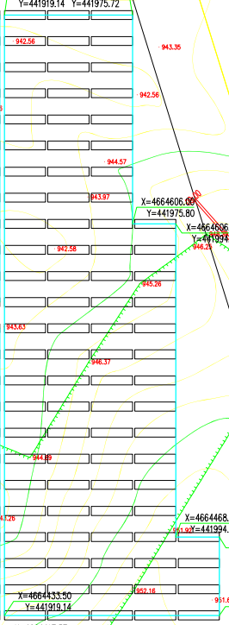
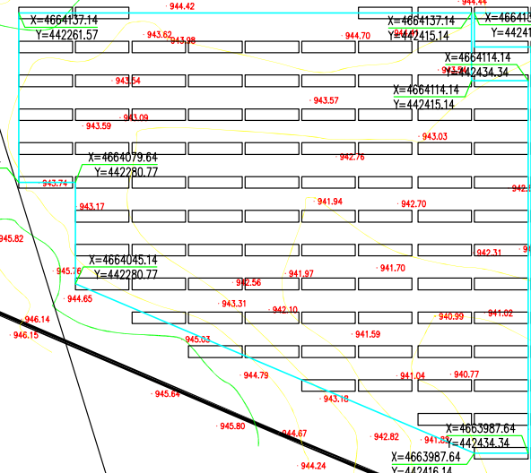
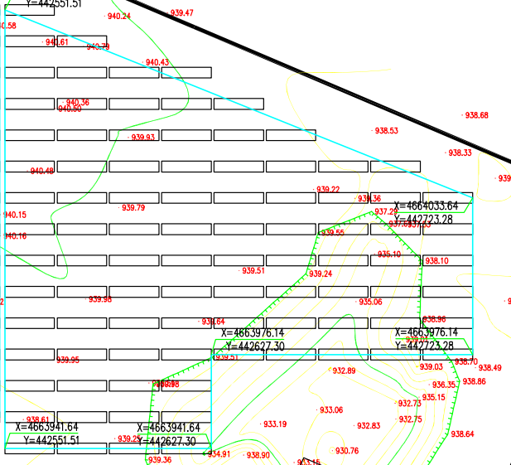
设计方案：不同的地形会导致系统线缆损耗相差很大
I类地形：规则方形区域，
II类地形：长条不规则
III类地形：类似梯形，

Slide 22
设计方案：同容量子阵不同的布局，系统线缆损耗相差较大
道路设计、箱变的位置、以及线缆的敷设等设计，会导致系统线缆损耗差别很大，影响系统发电量
 | A | B
直流电缆损耗百分比 | 0.36% | 0.39%
交流电缆损耗百分比 | 0.83% | 0.97%
系统交直流侧总损耗百分比 | 1.19% | 1.36%

Slide 23
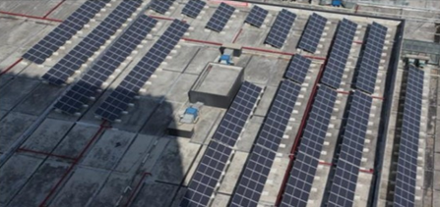
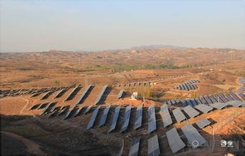
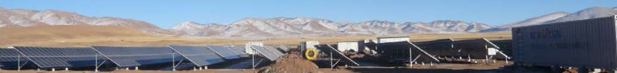
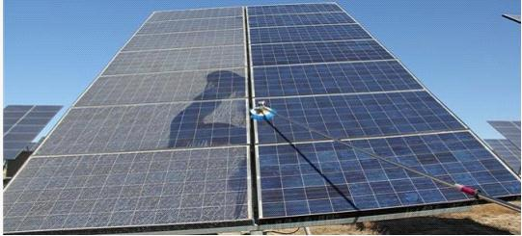
设计方案：设计时未充分考虑到遮挡问题
各种类型遮挡问题，给电站带来发电量损失，影响电站质量

Slide 24

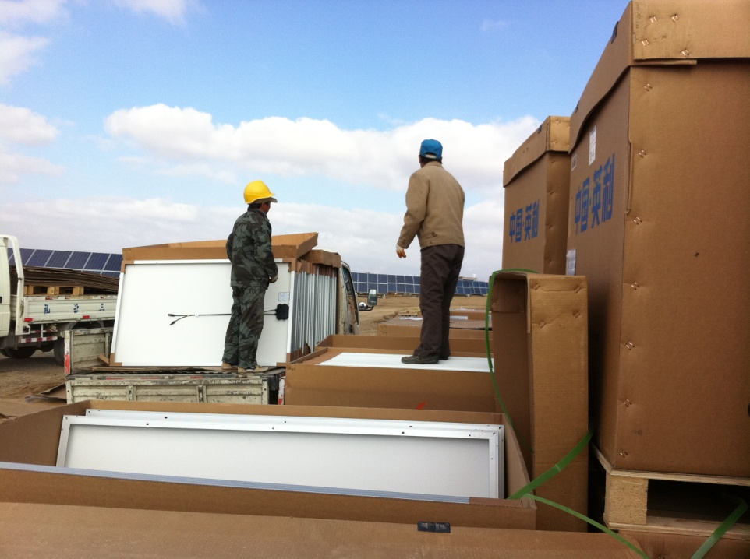
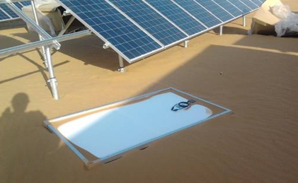

施工管理：粗糙施工带来严重质量问题
不规范操作
不规范操作
组件乱置
二次运输不 规范

Slide 25
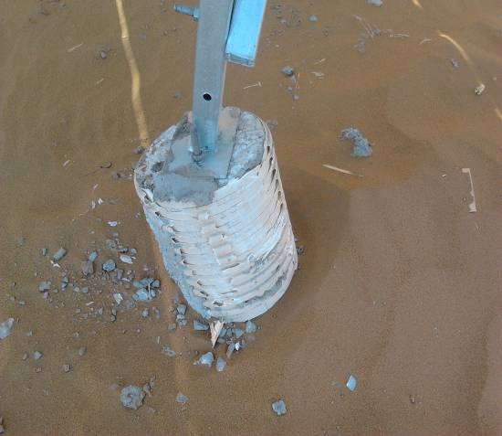
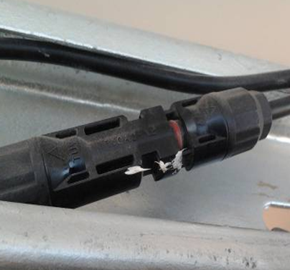
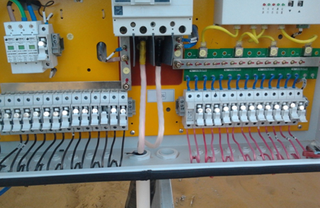



施工管理：粗糙施工带来严重质量问题
支架底座缺陷
插头虚接
极性反接
螺丝未紧固
接线未紧固
接线松动

Slide 26





运维管理不及时对电站质量的影响
长满草还无人处理
绝缘损坏无人更换
接地断裂没有及时处理
长期未清洗
油枕漏油无法发现

Slide 27





运维管理常见的其他问题
巡检人员不足
监控信息孤岛
人工故障申报
大量纸质报表
管理者不了解电站情况

Slide 28
目 录
1
光伏电站性能质量现状与评判标准
2
影响光伏电站性能质量的关键因素分析
3
提高光伏电站性能质量的关键措施

Slide 29
提高光伏电站质量的关键措施
选取
高品质部件
精细化施工
严格管控
关键措施
精细化设计
智能化运维管理

Slide 30

选择优质组件
组件常见的质量问题有：一致性差、过度衰减、报废等
选择认证齐全、质量报告较优的厂家
保证生产质量、出厂检测
保证组件
优质
关注组件的“非关键部件” ，比如背板材料、
玻璃、边框等
防止运输、转运过程的装卸造成组件损坏
选择资质好、专业强的企业，施工前抽检组件、
培训施工人员，整个过程现场监造

Slide 31
逆变器选型，关注关键品质因素
转换效率高的逆变器
减小系统损耗，提高系统能效（PR）
可靠性高的逆变器
系统故障率低，提高系统能效（PR）
过载能力强的逆变器
可进行超配，提高系统发电量和系统能效（PR）
高、低温运行能力强的逆变器
适应西北的极端天气，提高系统能效（PR）
热设计高效、智能的逆变器
器件寿命长，提高系统可靠性和系统能效（PR）
集成度高的逆变器
故障快速定位，易于运维和提高系统能效（PR）

Slide 32




评估光伏电站地形，选择合适的逆变器方案
场地的类型不同
因地制宜选择不同的建设方案和逆变器方案

Slide 33




精细化设计：准确评估光伏电站环境因素和极限情况
茂盛植被的影响：遮挡及冬季火灾
早晚远处山峰对组件的遮挡
潮湿多云天气对组件多重影响
多风地区组件、支架设计考虑强风

Slide 34
精细化设计：合理的子阵设计及布局
箱变位置、线缆敷设路径：影响到系统直流侧的整体损耗和系统电缆的成本！
√
方案1：逆变器靠路边放置、箱变居中 | 方案2：逆变器阵列中间放置、箱变居中 | 方案3：与其他单元共用东西道路

Slide 35
精细化设计：合理设计阵列间距
阵列间距设计原则：当地冬至日真太阳时09:00-15:00的6小时内前后阵列互不遮挡的最小距离，在土地资源较为丰富地区，可需综合考虑土地价格和地面平整因素，适当增长前后组件互不遮挡的小时数！

Slide 36
精细化施工，严格的监管流程
1
关键生产设备的和测试设备的记录
加强生产过程的日常监造事项
2
采购和进货检验：关键元器件/部件核查
3
产品的例行检验和确认检验，必要时进行抽样检测
4
检验、试验等仪器设备的校准
5
监管成品的包装、搬运和储存

Slide 37
精细化施工，严格的监管流程
保证支架的实际倾角
与设计在误差范围内
严防各厂家、各型号组件
在同一子阵中混用
严防现场随意改变线路的
配置及走线方式
监管各设备的接地方式
、接地线径与设计一致
防止线缆的弯折
超过其允许范围
防止单根线缆用的密封套
中装入多根线缆
不合适的卷线（在有闪电的
情况下，会产生感应电压）
严格控制扎带的
松紧程度
其它……

Slide 38
关键设备质量监造：产品抽样应融入到监造的各个环节
首次监造产品抽样
每次发货产品抽样
试验室检测
安装现场产品抽样
关键件改变等特殊情况的产品抽样

Slide 39

智能化运维：基于大数据平台的智能化运维系统

Slide 40
基于大数据平台的智能分析，实时监控系统PR等关键指标
反馈到设计阶段，提出优化性措施以提高系统效率
纵横对比，分析系统效率的规律和影响因子
系统效率的实时监控分析
大数据平台分析
关键监测指标优化和细化分析
不同工况下系统效率的统计分析
对显著影响因子，制定合理的维护方案，提高电站的系统效率
显著损耗的计算分析

Slide 41


智能化运维：实时监测每个组串的运行状态
集中式方案通过智能汇流箱实现组串检测
组串式逆变器本身具备组串检测功能
实时检测：实时采样每个组串的电压、电流信号，并将数据上传至后台监控管理系统，用于进一步分析处理
智能分析：通过不同组串之间发电数据对比、与当前辐照度下理论发电量数据及历史数据对比，确定运行是否正常，是否需要清洗、组件衰减
故障定位：快速定位到故障组串的位置，缩短故障排查时间，减少发电量损失

Slide 42



精确的故障定位，快速发现故障点，高效运维
电站级
电站A
电站B
方阵级
1号方阵
2号方阵
逆变级
1-1逆变器
1-2逆变器
2-1逆变器
2-2逆变器
组串级
1-1-1组件
1-1-2组件
1-1-3组件
1-2-1组件
1-2-2组件
2-2-1组件
2-2-2组件
组串
组件

Slide 43
谢谢！

